Slide 1
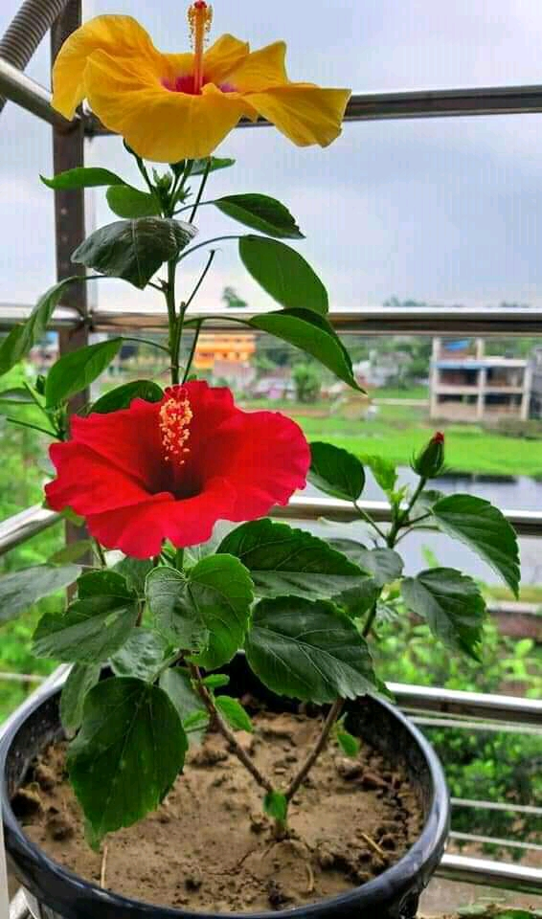
স্বাগতম
স্বাগতম

Slide 2
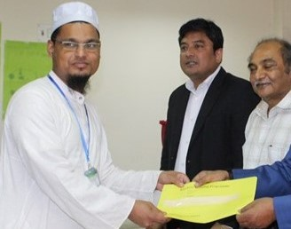
পরিচিতি
মোঃ হাফিজুর রহমান
প্রভাষক, সমাজবিজ্ঞান বিভাগ
শরণখোলা সরকারি কলেজ
শরণখোলা, বাগেরহাট।
মোবাইল নং-০১৭৪০-৪২৯৯৪৩
Email:aymaneamin95@gmail.com
শ্রেণি : দ্বাদশ
বিষয় : সমাজবিজ্ঞান ২য় পত্র
অধ্যায় : নবম
পাঠ : ১, ২, ৩ ও ৪
সময় : ৫০ মিনিট

Slide 3
এসো আমরা একটি ভিডিও দেখি

Slide 4
আজকের পাঠ
“জনসংখ্যা সমস্যা”

Slide 5
এই পাঠ শেষে শিক্ষার্থীরা …
সামাজিক সমস্যা সম্পর্কে বলতে পারবে
বাংলাদেশের সামাজিক সমস্যার তালিকা প্রস্তুত করতে পারবে
জনসংখ্যা সমস্যার কারণ বিশ্লেষণ করতে পারবে

Slide 6
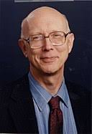
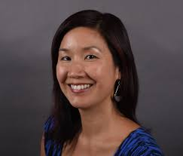
সামাজিক সমস্যা ?
সমাজবিজ্ঞানী ফ্রাংক ও লেসলি বলেন, “সামাজিক সমস্যা বলতে এমন একটি সামাজিক অসুবিধা কিংবা অসংখ্য লোকের অসদাচরণকে বুঝায় যাকে শোধরানো কিংবা দূর করা দরকার” ।

Slide 7
সামাজিক সমস্যা
অর্থনৈতিক
জৈবিক
মনস্তাত্ত্বিক
সাংস্কৃতিক
সামাজিক সমস্যার প্রকারভেদ

Slide 8
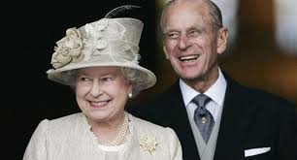
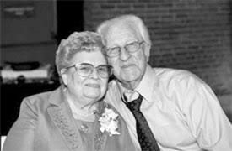
দীর্ঘ বিবাহিত জীবন
নিচের ছবিগুলোতে কি দেখতে পাচ্ছো ?

Slide 9
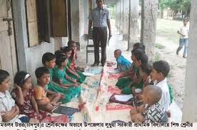
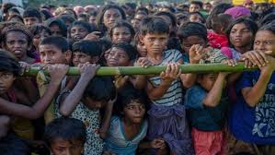
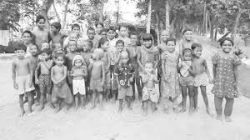
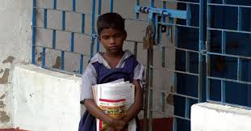
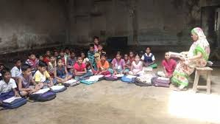
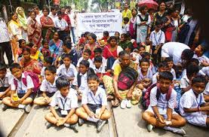
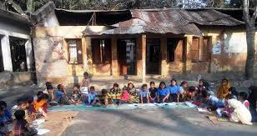
ছবির দিকে লক্ষ্য কর
শিক্ষার অভাব

Slide 10
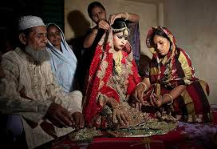
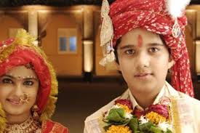
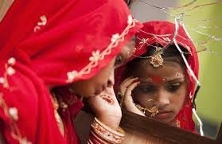
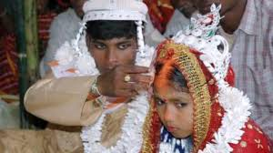
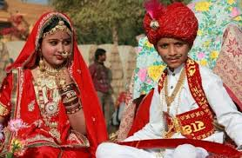
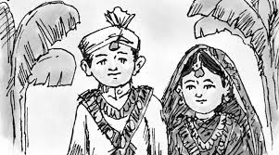
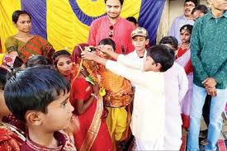
নিচের ছবি দেখে কল্পনা কর

Slide 11
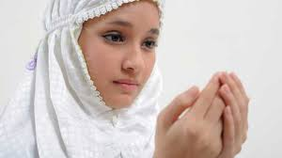
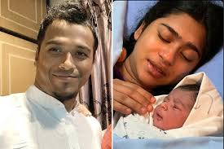
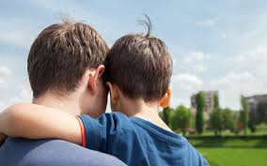
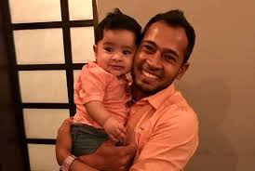
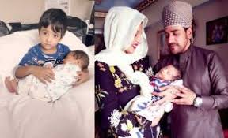
ছবি দেখে অনুমান কর
পুত্র সন্তান লাভের আকাঙ্ক্ষা

Slide 12
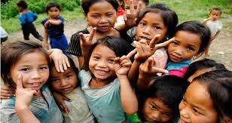
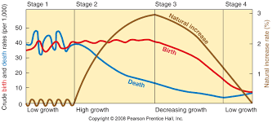
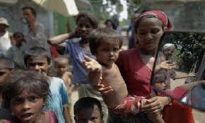
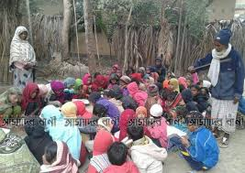
নিচের ছবিগুলো লক্ষ্য কর
জন্ম ও মৃত্যুহারের অসমতা

Slide 13
একক কাজ
সমাজবিজ্ঞানী ফ্রাঙ্কের সামাজিক সমস্যার সংজ্ঞাটি লেখ।

Slide 14
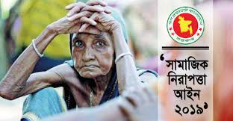
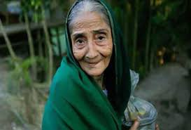
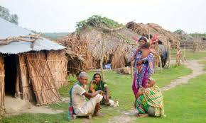
ছবি দেখে অনুমান কর
সামাজিক নিরাপত্তার অভাব

Slide 15
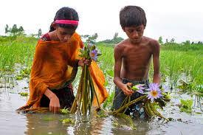
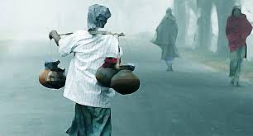
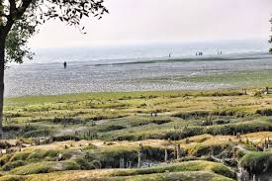
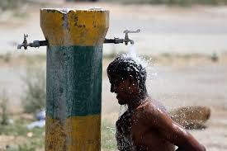
ছবিগুলোর দিকে লক্ষ্য কর
জলবায়ু ও আবহাওয়া

Slide 16
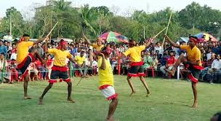
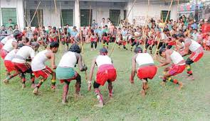
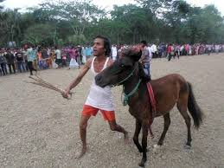
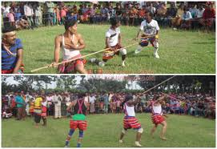
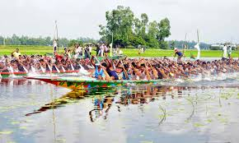
ছবির দিকে খেয়াল কর
চিত্রবিনোদনের অভাব

Slide 17
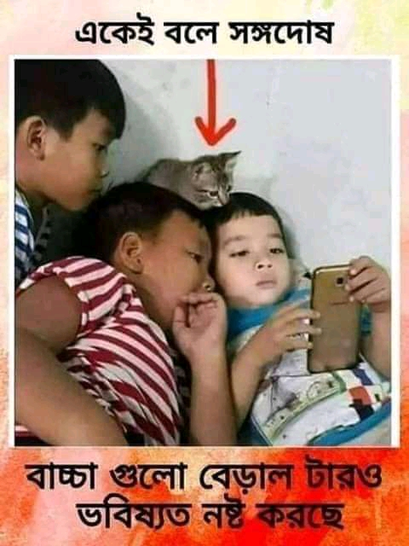
দলগত কাজ
“ জনসংখ্যা বৃদ্ধির ৫টি কারণ লিখ ”

Slide 18
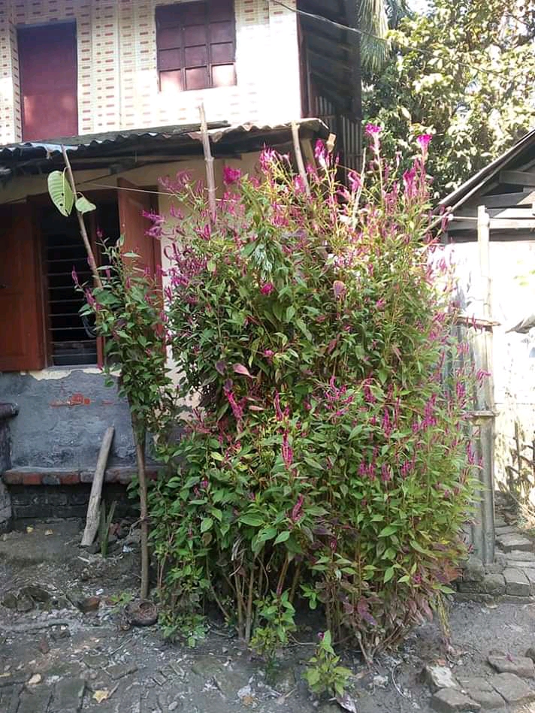
বাড়ির কাজ
“ বাংলাদেশে জনসংখ্যা বৃদ্ধির কারণগুলো লিখ ”

Slide 19
ধন্যবাদ

